Slide 1
第二届计算机系统能力培养大赛
MIPS处理器设计
西北工业大学2队
蔺嘉炜、张克、李冬
指导教师：王党辉、王继禾

Slide 2

提纲
1.处理器结构与电路设计
2.处理器应用展示
3.启动linux内核的探索

Slide 3
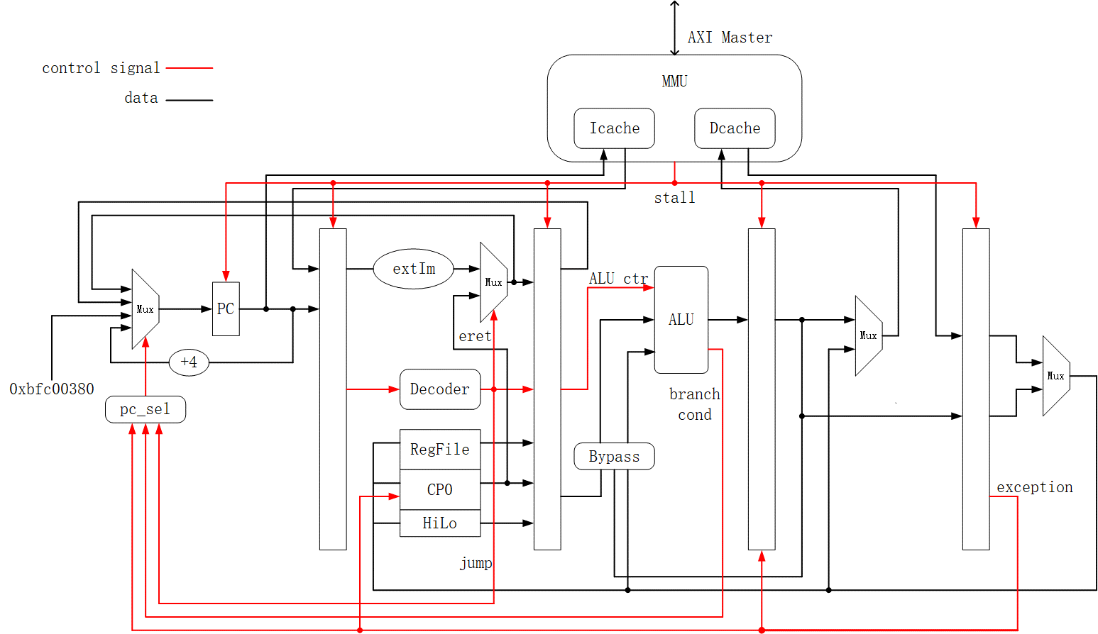
1.处理器结构与电路设计
CPU总体设计图
• 五级流水线
• 直接映射Icache
• 两路组相联Dcache
• 基于指令概率特征的
旁路/前递
• Chisel+Verilog混合开发

Slide 4
1.处理器结构与电路设计
Cache设计
• 8K直接映射ICache
• 8K两路组相联LRU替换算法Dcache
• AXI burst传输，减少访存平均延迟
• 采用分布式RAM存储数据，无需锁存，
Cache命中时不阻塞流水线
• Icache命中率99.6%，Dcache命中率99.4%

Slide 5
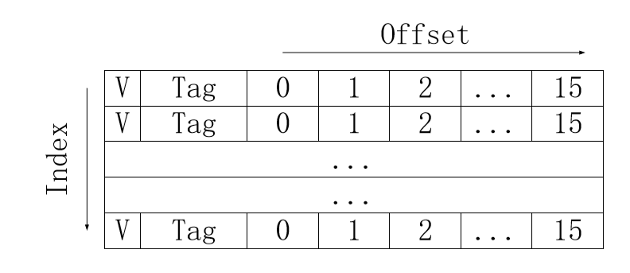
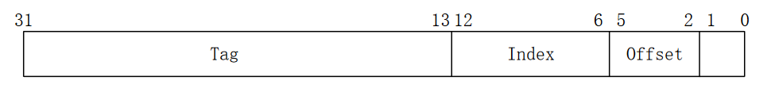
1.处理器结构与电路设计
指令Cache
• 在不成为关键路径的前提下，指令Cache最大为8K
Icache地址划分
Icache存储结构
• Cache行大小设计为16字(64B)，与AXI3接口burst传输最大长度一致

Slide 6
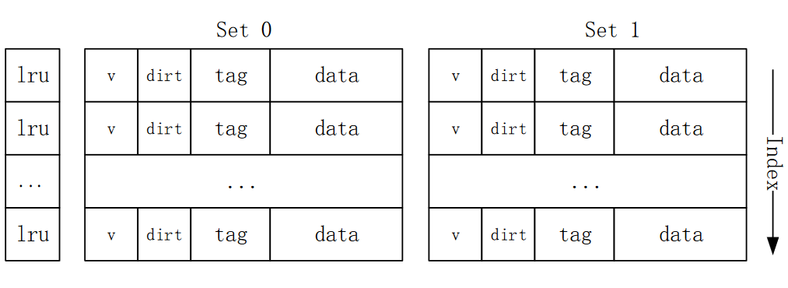
1.处理器结构与电路设计
数据Cache
• 两路组相联，每路4K
• 写回、写分配
• 类LRU替换算法
Dcache存储结构

Slide 7
1.处理器结构与电路设计
数据Cache
• 两路组相联，每路4K
• 写回、写分配
• 类LRU替换算法
Dcache存储结构
8K四路组相联命中率最高，但由于cache替换
算法复杂，成为了关键路径，导致处理器频率
降低，因此我们选择了两路组相联。

Slide 8
1.处理器结构与电路设计
数据Cache
• 平均命中率99.4%
• 有效降低了平均访存延迟
10个性能测试程序中Cache的命中率
Bit count | Bubble sort | Coremark | Crc32 | Dhrystone | Quick sort | Select sort | Sha | Stream copy | String search
0.9965 | 0.9992 | 0.9992 | 0.9994 | 0.9957 | 0.9947 | 0.9978 | 0.9984 | 0.9704 | 0.9975

Slide 9
1.处理器结构与电路设计
分支跳转指令优化处理
方案 | 处理方法 | 效果
未优化 | 第三级(EXE)判断跳转 | IPC较低
提前判断 | 第二级(ID)判断跳转 | IPC增加，但引入了额外的旁路，频率降低
固定分支跳转 | ID级默认跳转 | IPC较低，频率不变
J型指令跳转加速 | J型跳转提前到ID级，条件跳转保留在EXE级 | IPC增加，频率不变
IPC: instructions per cycle

Slide 10
1.处理器设计
分支跳转指令优化处理
• 在综合可通过的情况下，四种方案的性能
分如表所示

Slide 11
1.处理器设计
分支跳转指令优化处理
• 在综合可通过的情况下，四种方案的性能
分如表所示
最终我们选择方案三和四相结合：
需要使用旁路的跳转指令在EXE级判断跳转，
不需要旁路的跳转指令在ID级判断跳转

Slide 12
1.处理器结构与电路设计
处理器性能：
• 频率122MHz
• 性能测试得分70.679分
序号 | 测试程序 | myCPU |  |  |  | gs132 | T_{gs132}/T_{mycpu}
 |  | 仿真计时(16进制) | 上板计时(16进制) |  | 数码管显示/10 : 仿真 | 上板(16进制)
 |  |  | 数码管显示 | 数码管显示/10 |  | 数码管显示
cpu_clk : timer_clk |  | 100MHz : 100MHz | 122MHz : 100MHz |  | - | 50MHz : 100MHz | -
1 | bitcount | 8f0e | 46f2b | 7184 | 0.794 | 14556B2 | 73.36949034
2 | bubble_sort | 2d565 | 16da06 | 24900 | 0.806 | 7BE6E52 | 86.75218582
3 | coremark | 8a80a | 465ad7 | 70915 | 0.813 | 112B417A | 62.47268236
4 | crc32 | 4fc11 | 28f1ba | 4182C | 0.821 | AE98868 | 68.22772966
5 | dhrystone | 11d95 | 8e9be | E42C | 0.799 | 1FCC030 | 57.07927399
6 | quick_sort | 2fdc7 | 182297 | 269DB | 0.807 | 73679CA | 76.50577252
7 | select_sort | 358f5 | 1b129e | 2B50F | 0.809 | 71ABFFA | 67.18016072
8 | sha | 32a0a | 19af55 | 29188 | 0.812 | 76B9528 | 73.95720154
9 | stream_copy | 4a4f | 1aa32 | 2A9E | 0.574 | 86952E | 80.83894561
10 | stringsearch | 2684c | 133c52 | 1EC6E | 0.799 | 4E98F5E | 65.37660972

Slide 13
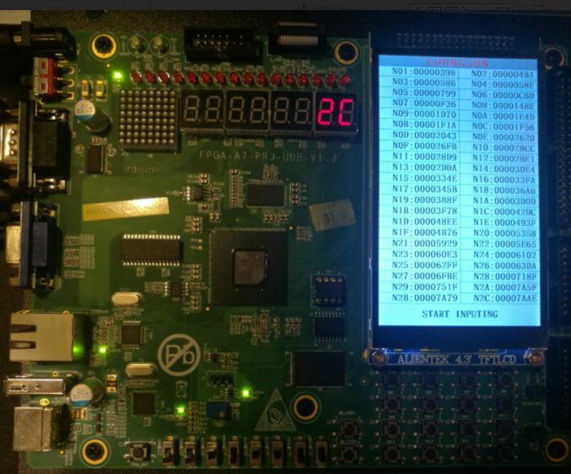
2.处理器应用展示
利用 SOC_UP+PMON+myCPU 进行展示
• 使用汇编与C语言混合开发展示程序
• 通过自定义PMON命令调用展示程序
• 通过外设与用户交互
五子棋小游戏
随机数组排序

Slide 14
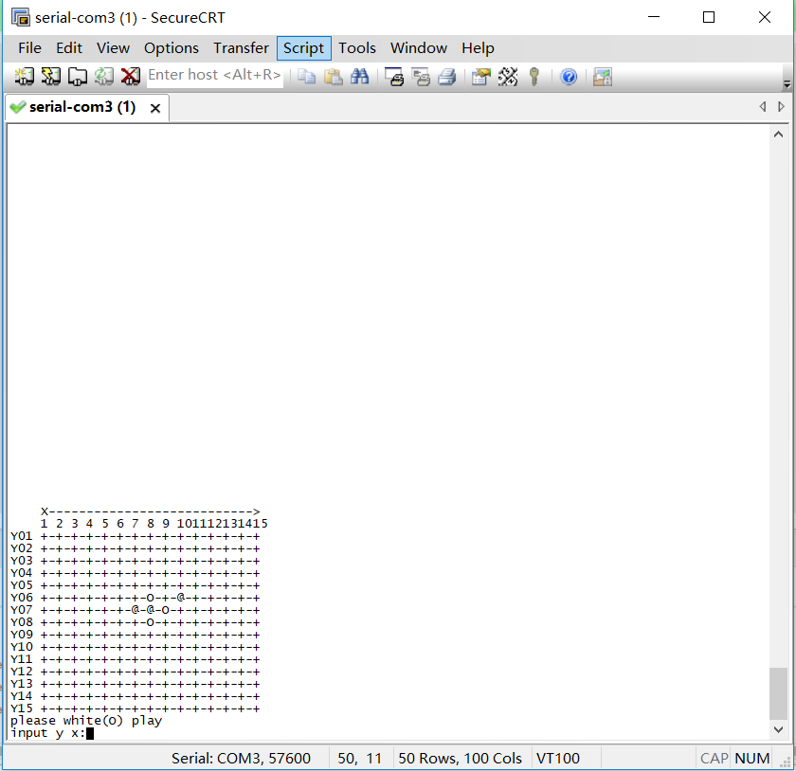
2.处理器应用展示
五子棋小游戏
• myCPU执行程序
• 通过串口输入棋子坐标
• 自实现”clear”清屏函数
• 将对局状况显示在串口软件上

Slide 15
2.处理器应用展示
随机数组排序
• 数码管实时显示
• led灯提示
• 利用拨码开关输入随机数个数
• 串口输出结果，同时将结果显示在lcd屏上

Slide 16
3.启动linux内核的探索
CPU功能完善
• 32项全相联TLB，支持tlbwr, tlbwi, tlbp, tlbr指令
• Cache指令支持(所有required指令)
• 指令集扩充至89条
• 增加CP0里相关的寄存器(Context、EBase、Config等)
• 按照MIPS手册规范异常入口地址
• • • • • •

Slide 17
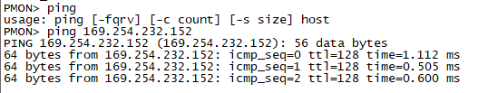
3.启动linux内核的探索
PMON
• 支持PMON的大多数命令
• 可以与主机ping通，并通过网络加载内核
Linux 2.6 内核裁剪
• 去掉浮点指令
• 去除 ll/sc 指令
• 去除Branch likely 指令
• • • • • •

Slide 18
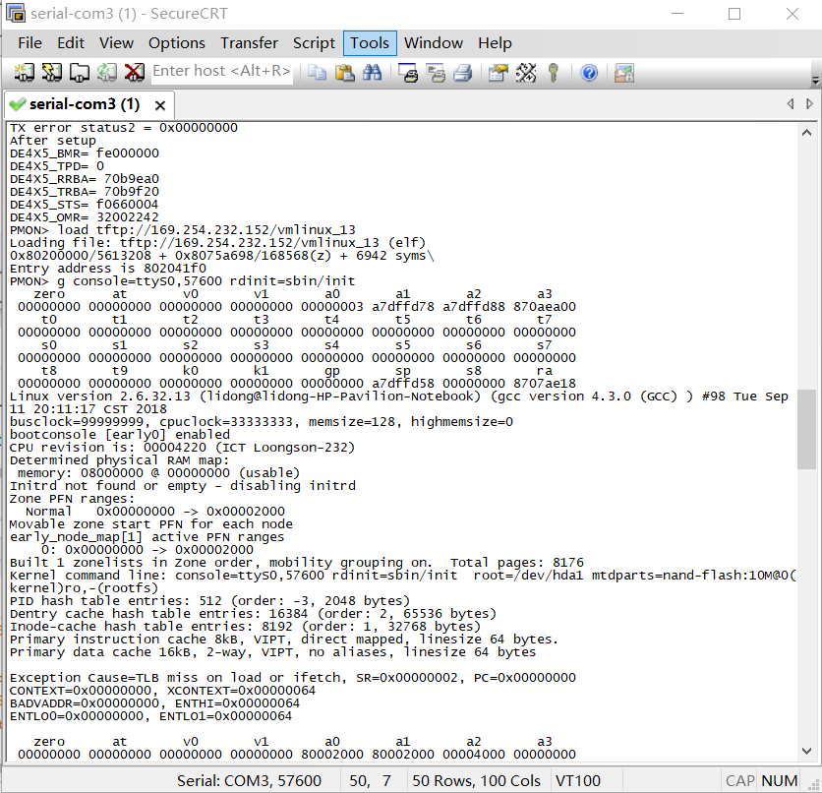
3.启动linux内核的探索
• 内核正常加载
• Cache及TLB初始化完毕

Slide 19
请各位专家批评指正
谢谢！

Slide 20
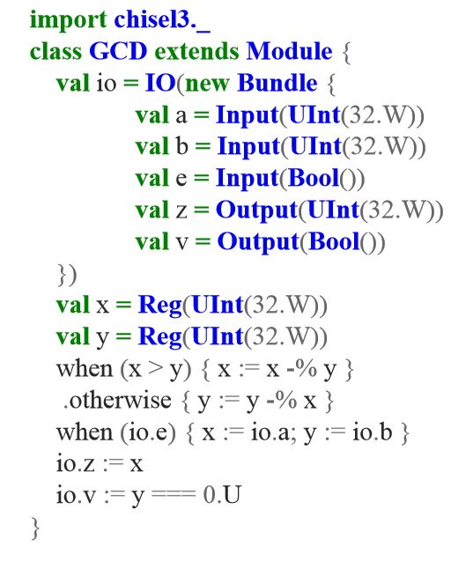
Chisel与Verilog
Chisel
• 具有结构化的描述优势
• 通过选择不同后端产⽣ C仿真和Verilog仿真
Scala+C
Verilator
Verilog
• 更贴合Vivado综合工具，便于调试

Slide 21
操作系统死循环
关于操作系统死循环的原因
处理器复位
调试接口初始化
访存读页表
死循环
TLB初始化
引发TLB异常
Cache初始化
内存初始化
IO总线初始化
• • •

Slide 22
CP0寄存器
操作系统新加CP0寄存器功能
• Context
• Conifg select 1
• Config select 2
• Ebase
• Prid
• • •

Slide 23
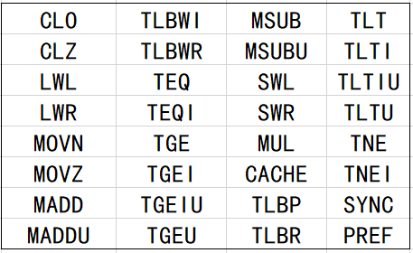
指令扩充
操作系统新加指令
• sync与pref 指令译成空操作
• cache指令操作包括：
Index Invalid
Index Store Tag
Hit Invalid
Hit Write Back
新加指令列表

